Slide 1
2020년도 1학기 소프트웨어공학캡스톤프로젝트
신규 진행사항
팀 디비디비딥
2020. 04. 10.

Slide 2




프로젝트 팀 구성원
PROJECT TEAM MEMBERS
김민지
남수진
문지현
주예나
201715570
제품 담당자
201715575
캡스톤 팀장
201711368
스크럼 마스터
201715591
개발 팀장

Slide 3
프로젝트 진행 사항
PROJECT PROGRESS
Stage One
소프트웨어 개발 방법론 진행 준비
Stage Two
요구사항 정의서 및 명세서 작성
Stage Three
프로젝트 적용 기술 조사
Stage Four
다음 일정

Slide 4
소프트웨어 개발 방법론 진행 준비
애자일 방법론 - Scrum
SCRUM
<선정 이유>
소프트웨어캡스톤프로젝트의 진행 주기 상 빠르게 프로젝트가 진행되어야 한다
팀원 간의 협업을 통해 품질, 생산성을 높일 필요가 있다
이러한 이유로 “스크럼 방법론” 을 채택

Slide 5


소프트웨어 개발 방법론 진행 준비
애자일 방법론 - Scrum
스크럼 팀 역할 구성
Product Owner
Team Member
Capstone Leader
Scrum Master
Development director
기존 스크럼의 역할에서 약간 변형시켜, PO를 메인으로 다같이 제품에 대한 요구사항을 분석
또한, 각자의 메인 역할들을 수행하면서, 모두 Scrum Team Member로서 프로젝트를 진행 할 것

Slide 6
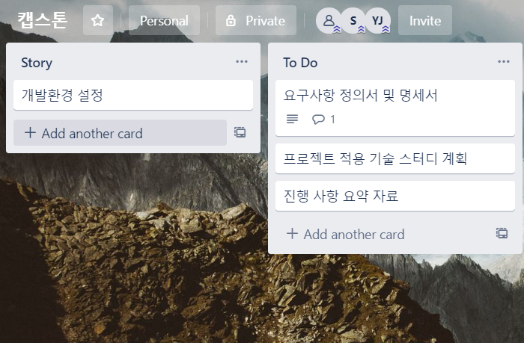
소프트웨어 개발 방법론 진행 준비
애자일 방법론 - Scrum
스크럼 진행 준비
스프린트를 진행하는데 필요한 요구사항 분석 진행
이후 스크럼을 통해 어떠한 준비들을 해야 하는지, 하고 있는지를 파악
이는 프로젝트 관리 도구 중 하나인 Trello를 사용해 관리하며 스프린트 진행에 있어 유용

Slide 7
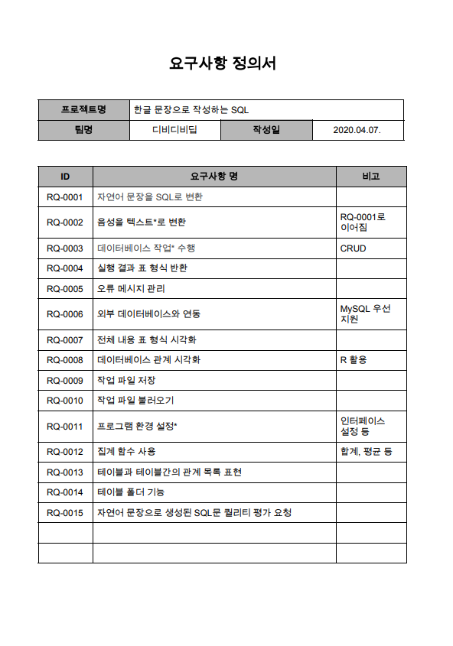
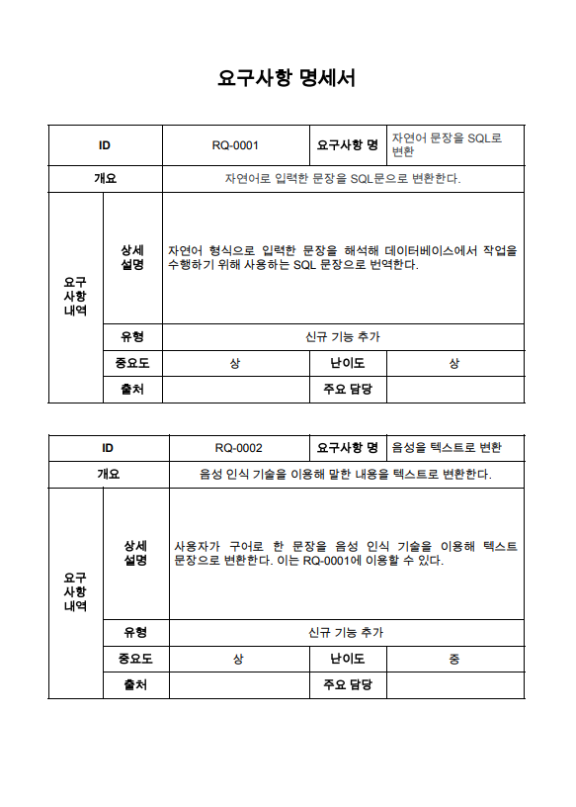
요구사항 정의서 및 명세서 작성
요구사항 식별 및 구체화
요구사항 분석 및 식별 작업
식별한 요구사항을 기반으로 요구사항 정의서 작성
요구사항에 대한 자세한 부가 설명을 위해 요구사항 명세서 작성
지속적으로 보완해 이번 주말까지 정의서 및 명세서 초안 완성 예정

Slide 8
요구사항 정의서 및 명세서 작성
요구사항 정의서
RQ-0001 | 자연어 문장을 SQL로 변환
RQ-0002 | 음성을 텍스트*로 변환
RQ-0003 | 데이터베이스 작업* 수행
RQ-0004 | 실행 결과 표 형식 반환
RQ-0005 | 오류 메시지 관리
RQ-0006 | 외부 데이터베이스와 연동
RQ-0007 | 전체 내용 표 형식 시각화
RQ-0008 | 데이터베이스 관계 시각화

Slide 9
요구사항 정의서 및 명세서 작성
요구사항 정의서
RQ-0009 | 작업 파일 저장
RQ-0010 | 작업 파일 불러오기
RQ-0011 | 프로그램 환경 설정
RQ-0012 | 집계 함수 사용
RQ-0013 | 테이블과 테이블간의 관계 목록 표현
RQ-0014 | 테이블 폴더 기능
RQ-0015 | 자연어 문장으로 생성된 SQL 문 퀄리티 평가 요청

Slide 10
요구사항 정의서 및 명세서 작성
요구사항 명세서
RQ-0001 자연어 문장을 SQL로 변환
자연어 형식으로 입력한 문장을 해석해 데이터베이스에서 작업을 수행하기 위해 사용하는 SQL 문장으로 번역한다.
RQ-0002 음성을 텍스트로 변환
사용자가 구어로 한 문장을 음성 인식 기술을 이용해 텍스트 문장으로 변환한다. 이는 RQ-0001에 이용할 수 있다.
RQ-0003 데이터베이스 작업 수행
입력된 SQL에 따라 CREATE, ALTER, DROP, INSERT, UPDATE, DELETE, SELECT 등의 데이터베이스 기본 기능들을 수행한다.
RQ-0004 실행 결과 표 형식 반환
신뢰성 높은 SQL을 받아 실행한 결과를 사용자에게 표 형식으로 나타낸다. 표로 반환 할 수 있는 결과에는 대표적으로 정렬(sorting)이 있다.

Slide 11
요구사항 정의서 및 명세서 작성
요구사항 명세서
RQ-0005 오류 메시지 관리
프로그램 사용 중 오류가 발생하면 오류 로그에 기록하고, 오류 메시지를 출력한다. 로그를 통해 발생한 오류들의 종류를 파악하고 이를 수정해 나가며 줄여갈 것이다.
RQ-0006 외부 데이터베이스와 연동
PC에 저장된 로컬 데이터베이스 뿐만 아니라 외부 데이터베이스와의 호환성을 위해 데이터를 가져오고, 내보내는 기능을 추가한다.
RQ-0007 전체 내용 표 형식 시각화
데이터베이스에 들어있는 데이터를 2차원 표 형식으로 조회할 수 있다
RQ-0008 데이터베이스 관계 시각화
데이터베이스간의 관계(Join)등을 도식화 하여 보여준다.

Slide 12
요구사항 정의서 및 명세서 작성
요구사항 명세서
RQ-0009 작업 파일 저장
사용자가 데이터베이스를 직접적으로 가공하거나 조회하는 등의 활동을 할 때 사용한 sql 문을 txt 혹은 그 외의 다른 확장자 파일로써 저장하여 다음 번에도 같은 활동을 하고자 할 때 편의성을 추구 할 수 있다.
RQ-0010 작업 파일 불러오기
RQ-0009에서 저장한 파일을 불러내어 사용자가 이전에 했던 활동을 재현할 수 있다.
RQ-0011 프로그램의 환경 설정을 할 수 있다.
적게는 글씨의 크기, 글씨체에서 크게는 전체적인 프로그램의 인터페이스를 조절 할 수 있는 환경 설정 기능을 추가한다.
RQ-0012 집계 함수를 사용할 수 있다.
기존 데이터베이스에서 제공하는 SUM(), AVG(), MIN(), MAX(), COUNT() 와 같은 집계함수 및 기본 연산를 이용할 수 있다.

Slide 13
요구사항 정의서 및 명세서 작성
요구사항 명세서
RQ-0013 테이블과 테이블간의 관계 목록 표현
테이블들을 OUTER JOIN이나 INNER JOIN등 두 테이블의 조인을 통하여 새로 생성된 테이블을 따로 표시하여 보여줌으로써 조인 된 테이블 관리를 용이하게 한다.
RQ-0014 테이블 폴더 기능
중요도가 높거나 자주 사용하는 테이블들을 따로 모아 폴더로 묶어 간편하게 볼 수 있는 기능을 제공한다.
RQ-0015 자연어 문장으로 생성된 SQL문 퀄리티 평가 요청
자연어 문장을 SQL로 변환했을 때의 결과값들이 사용자들의 요구사항에 맞게 변환돼 결과를 도출해 내었는지, 사용자에게 평가를 요청한다. 이러한 평가를 기반으로 변환 결과값의 정확도를 높일 수 있다.

Slide 14


프로젝트 적용 기술 조사
자연어 처리 관련 기술 조사
Python Library
KoNLPy
—
한국어 정보 처리를 위한
파이썬 패키지
https://konlpy-ko.readthedocs.io/ko/v0.4.3/#
Google Cloud
National Language API
—
구글 클라우드에서 제공하는
자연어 처리 API
https://cloud.google.com/natural-language?hl=ko
예제 실습 및 프로토타입 개발을 통해
프로젝트에 적용할 API 선정

Slide 15
다음 일정
20.04.11. – 20.04.17.
개발 준비 및 일정 수립
적용 기술 스터디 및 프로토타입 개발
스프린트 회의 진행 및 스프린트 시작
지원 사업 신청
- Linc+ 사업단의 캡스톤 지원 프로그램 신청
산출물 관리
- 요구사항 정의서 초안 완성
- 요구사항 명세서 초안 완성

Slide 16
감사합니다

